Slide 1
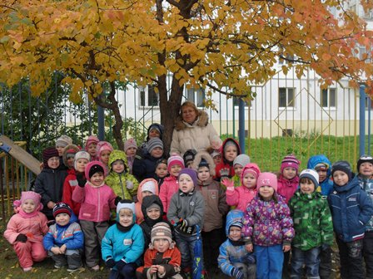
Проект
«Семейный калейдоскоп».

Slide 2
Цель проекта:
создать условия для реализации эффективных форм взаимодействия детского сада с семьями воспитанников.

Slide 3
Задачи проекта:
Привлечь родителей к организации конкурсов, семейного маршрута выходного дня, к участию в проективной деятельности.
Установить доверительный контакт с родителями воспитанников; активизировать родителей в жизни детского сада.
Развивать доброжелательные отношения между детьми и родителями двух групп.

Slide 4
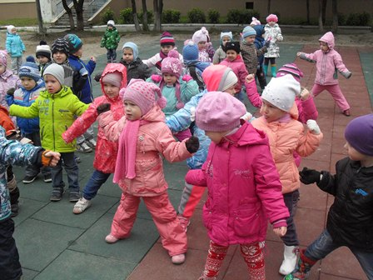
Сентябрь:
Дети знакомятся друг с другом.

Slide 5
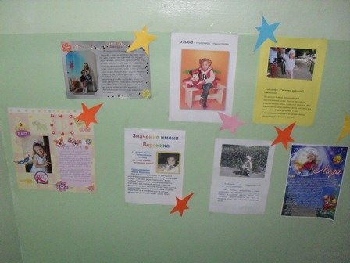
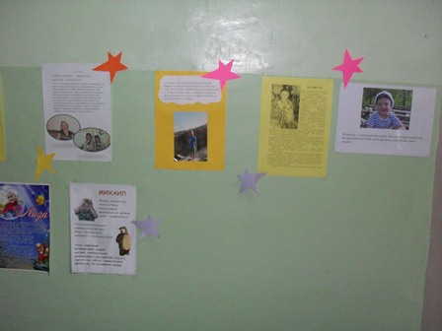
«Что означает мое имя?»

Slide 6
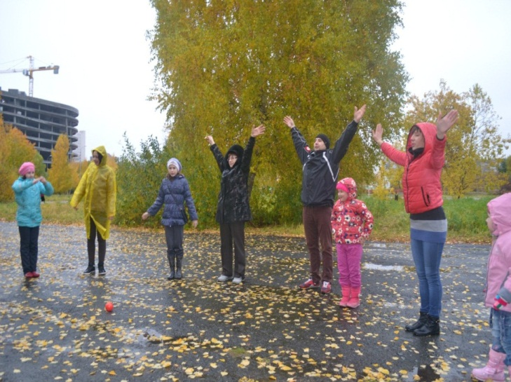
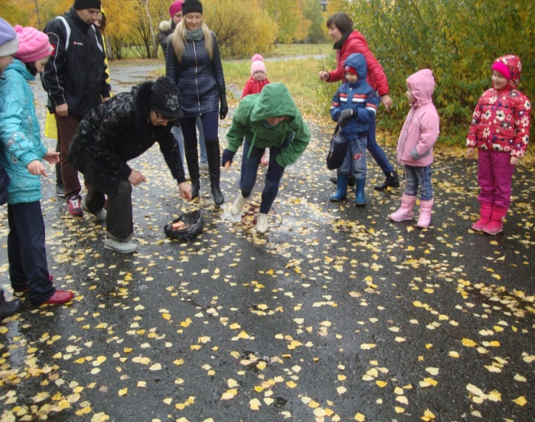
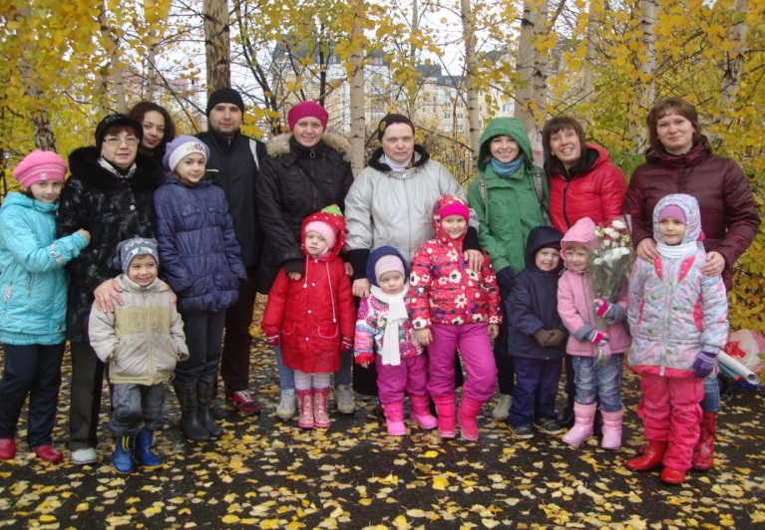
Октябрь:
«Веселые старты!»

Slide 7
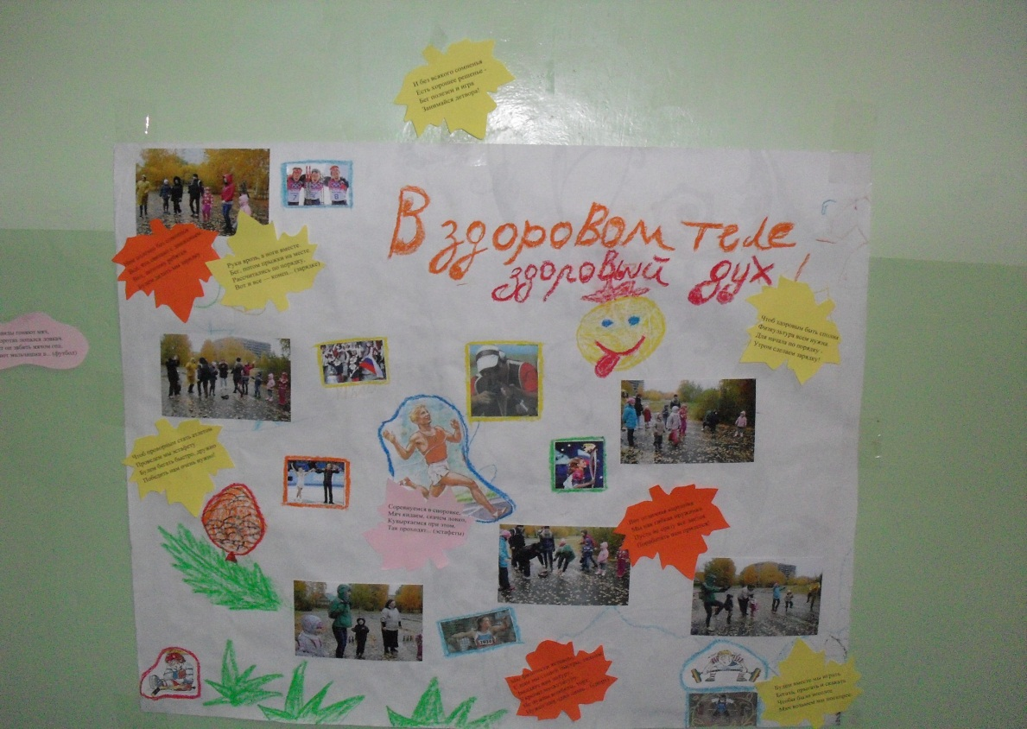
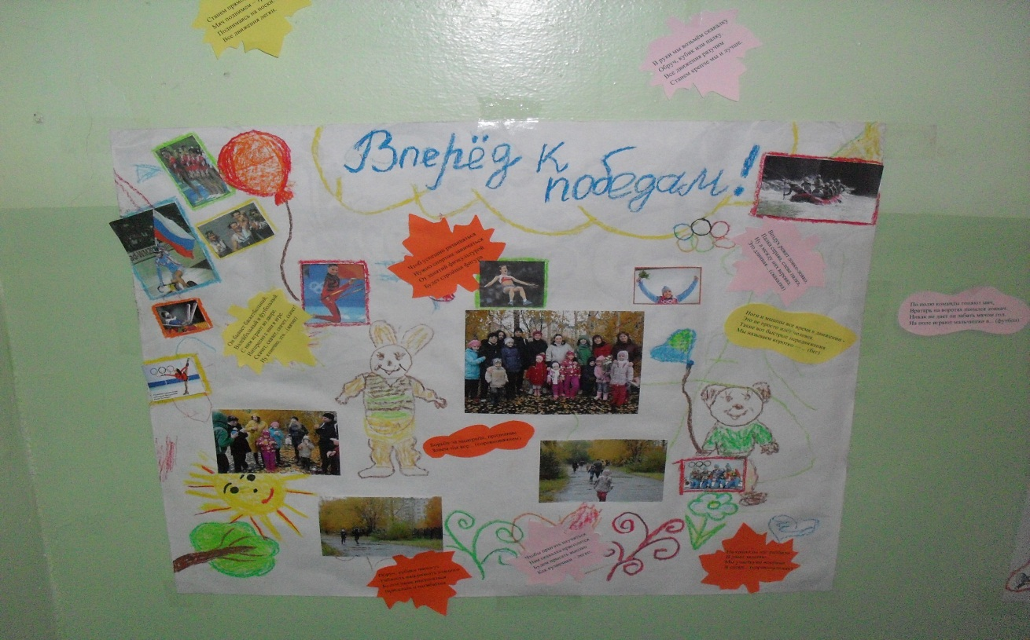

Slide 8
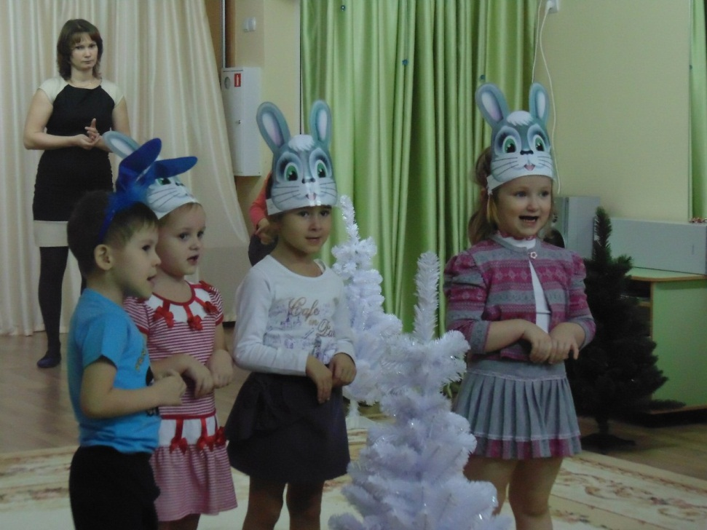
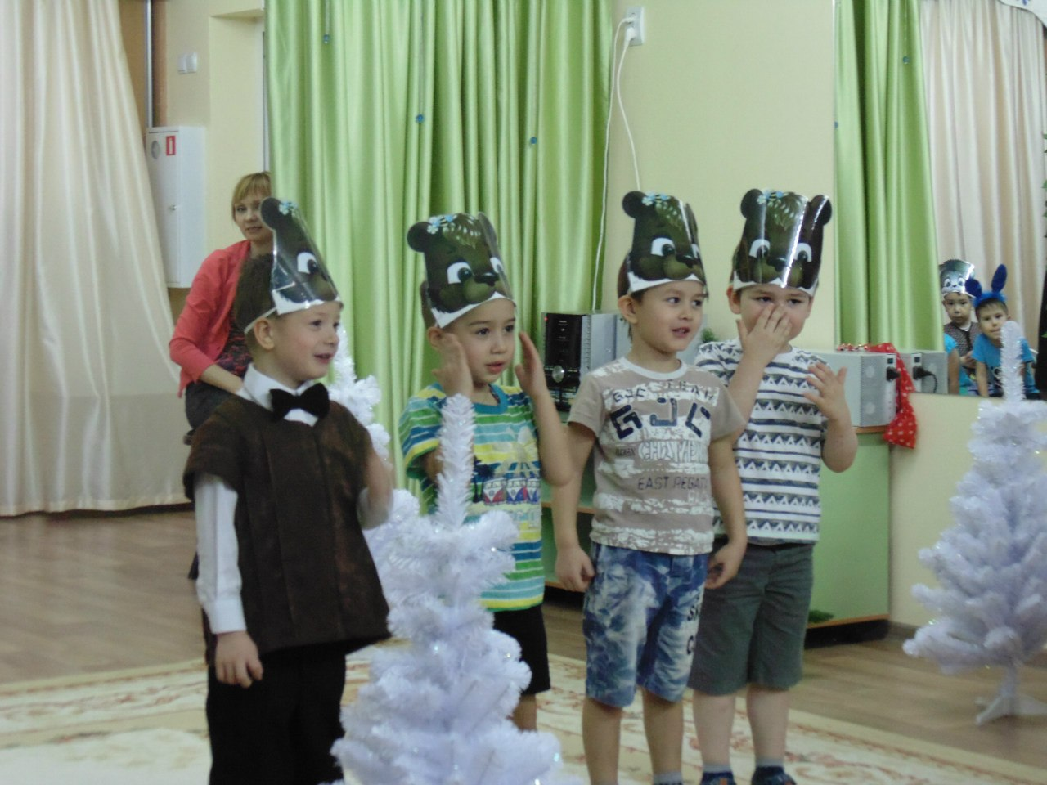
Ноябрь:
«Теремок на новый лад!»

Slide 9
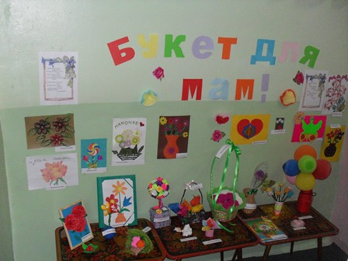
«Букет для мамочки».

